Slide 1
ПРЕЗЕНТАЦІЯ КУРСУ
«ЛЕКСИКОЛОГІЯ ІСПАНСЬКОЇ МОВИ»
кандидата філологічних наук, доцента Ткаченко Л.Л.

Slide 2

Лексикологія – це наука про лексикон (від гр. lexis «слово» та logos «наука»). Об’єктом лексикології є властивості слова у його співвідношенні з лексичною системою всієї мови.
Коли говоримо про важливість слова, достатньо згадати біблійне «Спочатку було слово» (Al principio hubo una palabra). Без слів неможливо людське спілкування, а мінімальне речення може складатися з одного слова.
Саме тому курс лексикології є must have (невід’ємним компонентом) процесу вивчення як рідної, так і іноземної мови як майбутньої спеціальності.

Slide 3

Слова створюють лексичний склад тієї чи іншої мови, а слова, які знає окрема людина, створюють її словниковий запас (vocabulario).
Курс лексикології іспанської мови допоможе вам значно збільшити ваш словниковий запас, адже все, що в цьому курсі вивчається, пов’язано зі словом.
Ця дисципліна надає нам відомості й про історію та звичаї Іспанії. Наприклад, вивчаючи лексикологію іспанської мови, ви дізнаєтеся, що azafata («стюардеса») раніше означало «фрейліна», а armario («шафа для одягу») – «шафа для збереження зброї».
Деякі слова з часом виходять із вжитку, перетворюючись на архаїзми (arcaismos) та історизми (historismos). Інші, навпаки, додаються до лексичного складу мови.

Slide 4


Arcaísmos
Los arcaísmos se usan
como recurso literario
para embellecer un texto,
evocar ambientes de épocas pasadas,
además con sentido irónico.
Son palabras o expresiones de la lengua, que dejaron de circular en el léxico actual y que se usan en el presente solamente por imitación.
La muerte de un signo léxico es una caída en desuso. Se pierde tanto el significante como el significado. Esto sucede cuando desaparece el referente como realidad cultural.
En el lenguaje jurídico o
la liturgia sagrada
hacen uso de numerosos arcaísmos.

Slide 5



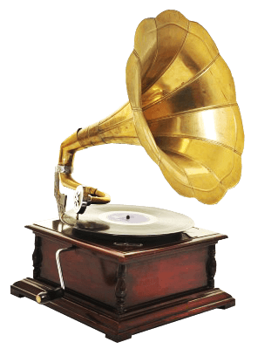

Historismos
Por ejemplo:
hidalgo (persona que por su sangre es de una clase noble),
maravedí (antigua moneda española),
trabuco (arma de fuego con el cañon ensanchado por la boca),
gramófono (aparato que reproduce las vibraciones de cualquier sonido, inscritas previamente en un disco giratorio).
Algunas palabras desaparecen del uso junto con los objetos o nociones que habían designado; éstas se llaman también los historismos: se deben a la pérdida de costumbres, tradiciones, productos, oficios.

Slide 6

El neologismo
Su creación se produce por necesidades de nuevas denominaciones (cuando surge una realidad nueva).
Es toda palabra, una acepción o un giro nuevo que se introducen en el léxico.

Slide 7
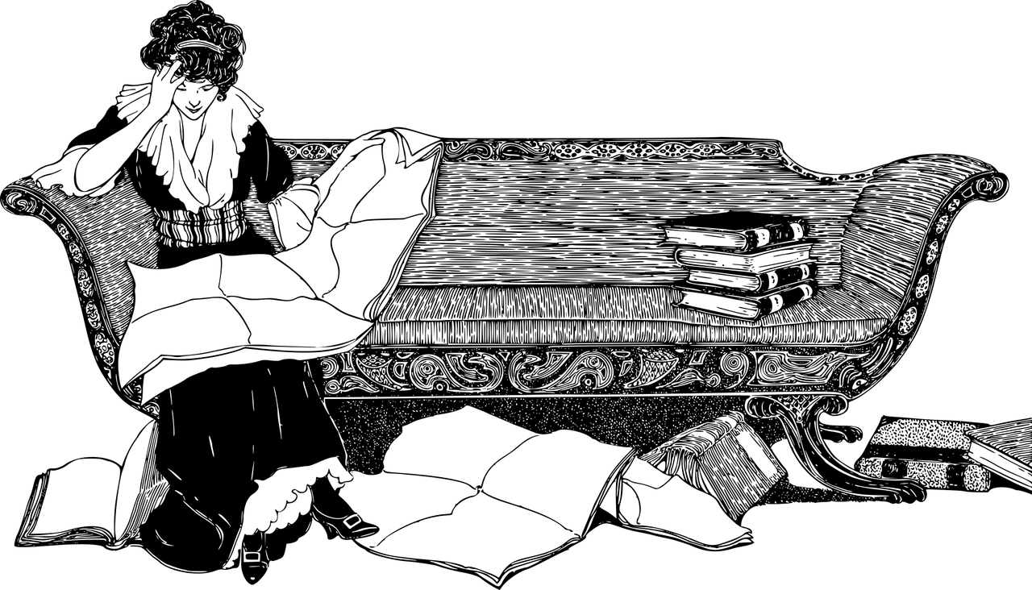
Ви, мабуть, із порозумінням поставитесь до того, що слово trabajo («робота») колись означало «муки, тортури», і вам буде цікаво дізнатися, що слово botica («аптека») за походженням пов’язане з bodega («винний льох») та boutique de moda («модний бутик»), а також те, що ще середньовічні монахи використовували знак @, який нам здається таким сучасним. І, звичайно, вам буде цікаво дізнатися, які слова належать до молодіжного сленгу.

Slide 8
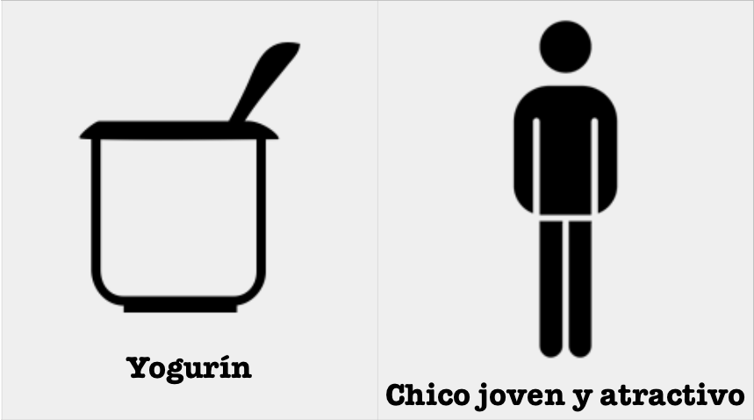
El habla juvenil
POR EJEMPLO
Los jóvenes hacen uso de una variedad propia de la lengua, el habla juvenil, que les permite identificarse entre sí y distinguirse del resto de la sociedad.
Se trata de una variedad muy influida por las modas y que cambia muy rápidamente

Slide 9


